Slide 1
FIRE-TAG
Pi 수신부터 경량 화면까지
지난 발표
UWB 모듈과 ESP32 통신 확인
이번 발표
앵커 보고 수신, 좌표 저장, 경량 UI
11월 16일 발표 · 시험 기록 2026.11.09
FIRE-TAG · 11/16
01 / 15
Notes:
슬라이드 1: Pi 수신부터 경량 화면까지 연결
본편. 예상 30초 (추정, 리허설 전)
[발표 대본]
지난 발표에서는 UWB(유더블유비, 초광대역 무선) 모듈을 ESP32(이에스피삼십이)에 연결하고 통신을 확인했습니다.
이번에는 앵커가 측정한 값을 Raspberry Pi(라즈베리파이)로 전달했습니다. Pi에 저장한 좌표를 경량 웹 화면에서 확인하는 단계까지 구성했습니다.
전체 연결 구조를 설명한 뒤 실제 코드와 동작 영상을 보여드리겠습니다.
(쉼)
[가리킬 곳]
지난 발표와 이번 발표의 범위 비교
[화면 핵심어]
UWB·ESP32 통신 확인 / Pi 수신·좌표 저장·경량 UI
[근거]
경량버전/11월16일_발표자료.md, 1~4절

Slide 2
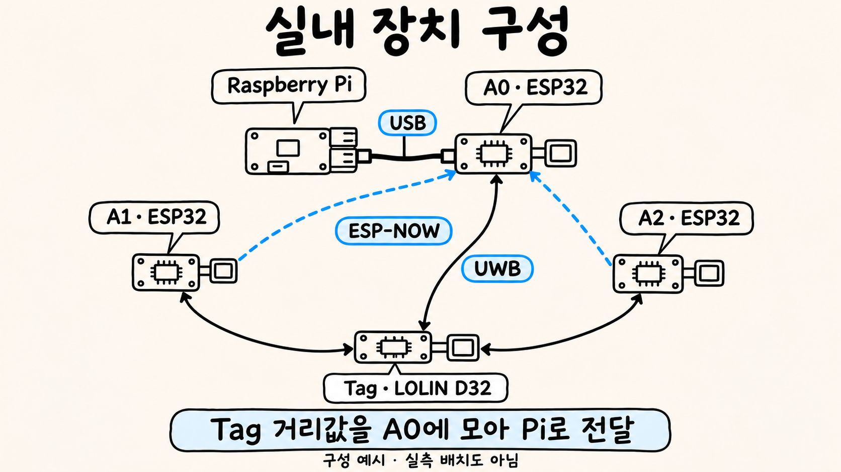
FIRE-TAG · 11/16
02 / 15
Notes:
슬라이드 2: 실내 장치 구성
본편. 예상 35초 (추정, 리허설 전)
[발표 대본]
먼저 전체 장치 구성입니다.
이동하는 장치는 Tag(태그) 한 대입니다. 고정 장치는 A0(에이제로), A1(에이원), A2(에이투) 세 대입니다.
Tag와 앵커가 거리를 측정합니다. A0가 각 앵커의 보고를 모아 Pi로 전달합니다.
그림은 연결 관계를 설명하기 위한 예시입니다. 실제 위치 계산에는 시험 전에 교정한 앵커 좌표를 사용했습니다.
(쉼)
[가리킬 곳]
아래 Tag, 양옆 앵커, 위쪽 A0와 Pi 순서
[화면 핵심어]
Tag 1대 / 앵커 3대 / A0 / Raspberry Pi
[근거]
firmware/fire_tag_tag/fire_tag_tag.ino:1, firmware/fire_tag_anchor/fire_tag_anchor.ino:1

Slide 3
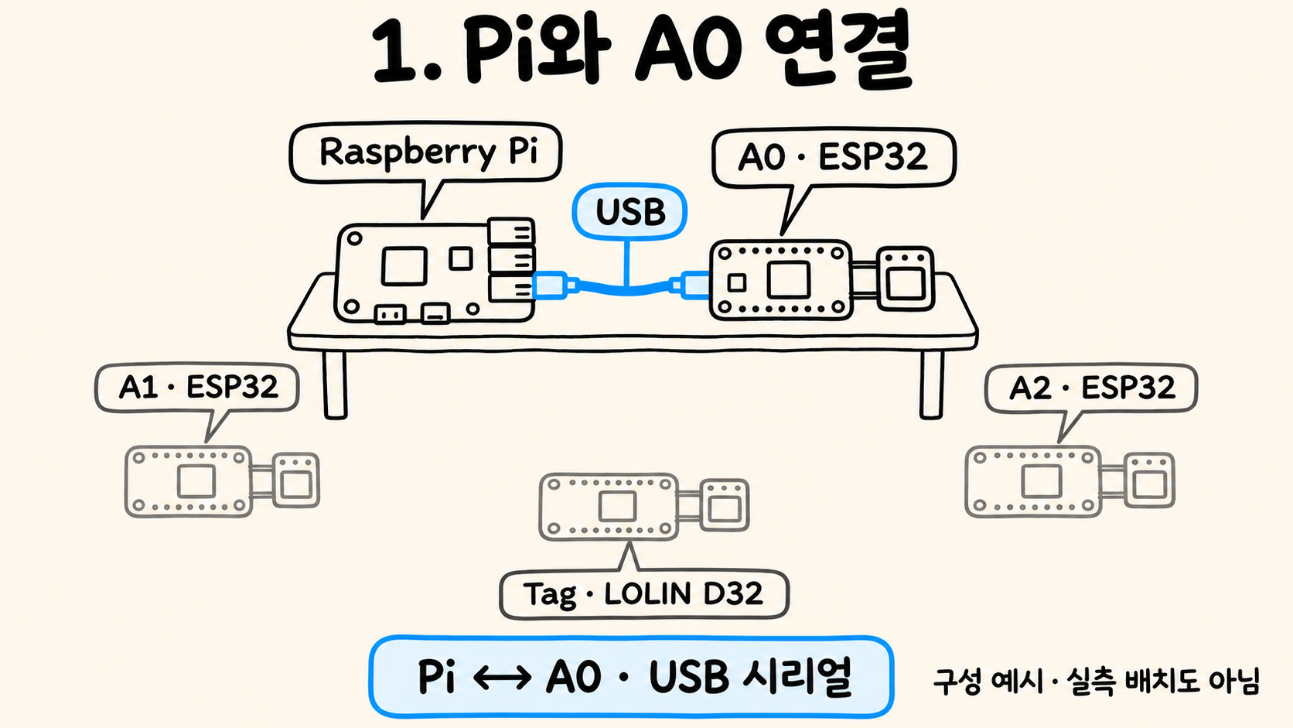
FIRE-TAG · 11/16
03 / 15
Notes:
슬라이드 3: Pi와 A0 연결
본편. 예상 30초 (추정, 리허설 전)
[발표 대본]
이제 중앙의 유선 연결부터 보겠습니다.
Pi의 USB(유에스비) 포트와 A0 ESP32를 케이블로 연결했습니다. 이때 A0가 USB 시리얼(시리얼 통신)로 측정 보고를 보냅니다.
A1과 A2의 보고도 A0를 거쳐 이 연결로 들어옵니다. 그래서 Pi에서는 A0에 연결된 시리얼 포트를 읽도록 구성했습니다.
다음은 거리값을 얻는 과정입니다.
(쉼)
[가리킬 곳]
Pi와 A0 사이의 하늘색 USB 케이블
[화면 핵심어]
Pi / A0 / USB 시리얼
[근거]
firmware/fire_tag_anchor/fire_tag_anchor.ino:3, raspberrypi/fire_tag_receiver.py:246

Slide 4
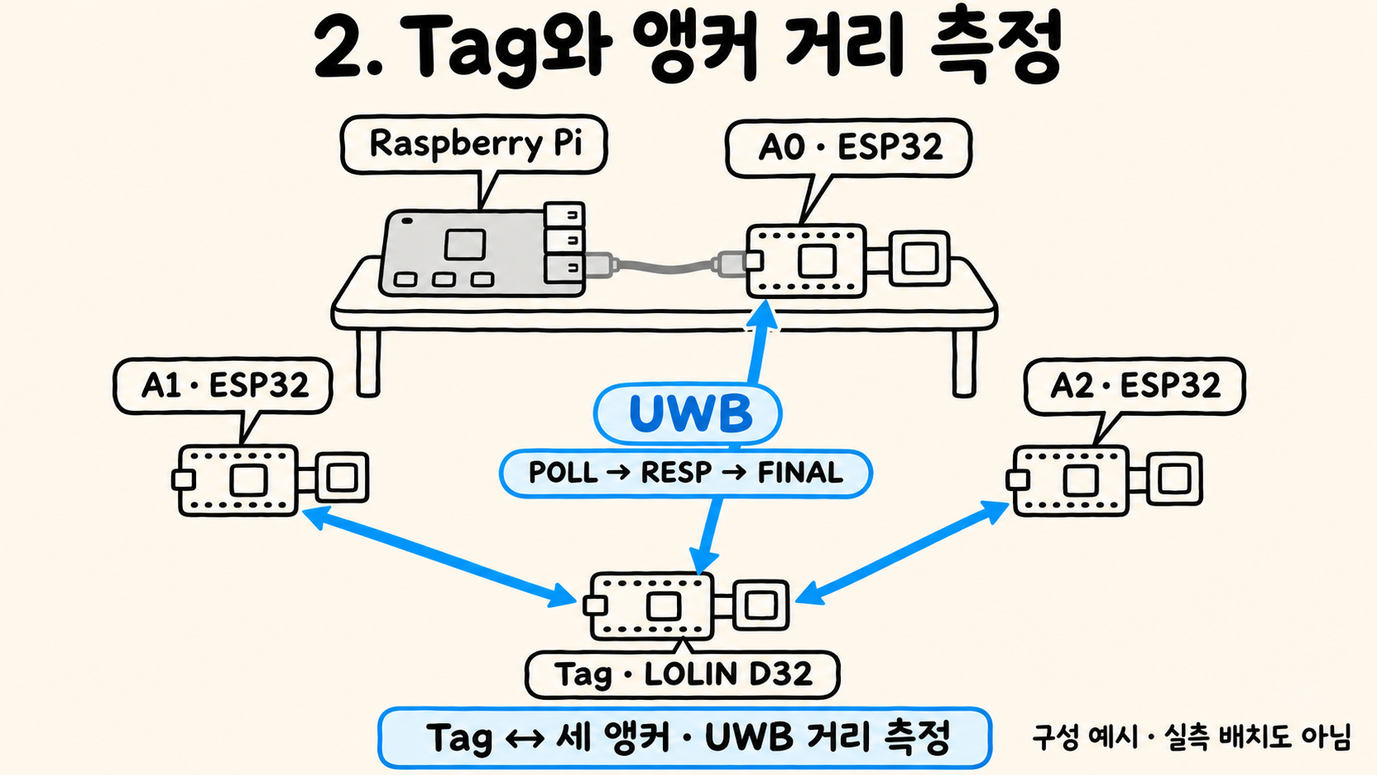
FIRE-TAG · 11/16
04 / 15
Notes:
슬라이드 4: Tag와 앵커 거리 측정
본편. 예상 35초 (추정, 리허설 전)
[발표 대본]
유선 연결에 앞서, 거리값은 여기서 만들어집니다.
Tag가 앵커에 요청을 보냅니다. 앵커가 응답하면 Tag가 마지막 메시지를 보냅니다.
그림의 POLL(폴), RESP(알이에스피), FINAL(파이널) 순서입니다. 앵커는 이 교환에서 얻은 시간 정보로 거리를 계산합니다.
Tag가 세 앵커와 이 과정을 반복합니다. 각 앵커까지의 거리값을 모아 다음 단계로 전달합니다.
(쉼)
[가리킬 곳]
Tag와 세 앵커 사이의 양방향 UWB 화살표
[화면 핵심어]
UWB / POLL / RESP / FINAL / 세 앵커 거리
[근거]
firmware/fire_tag_tag/fire_tag_tag.ino:3, firmware/fire_tag_anchor/fire_tag_anchor.ino:3

Slide 5
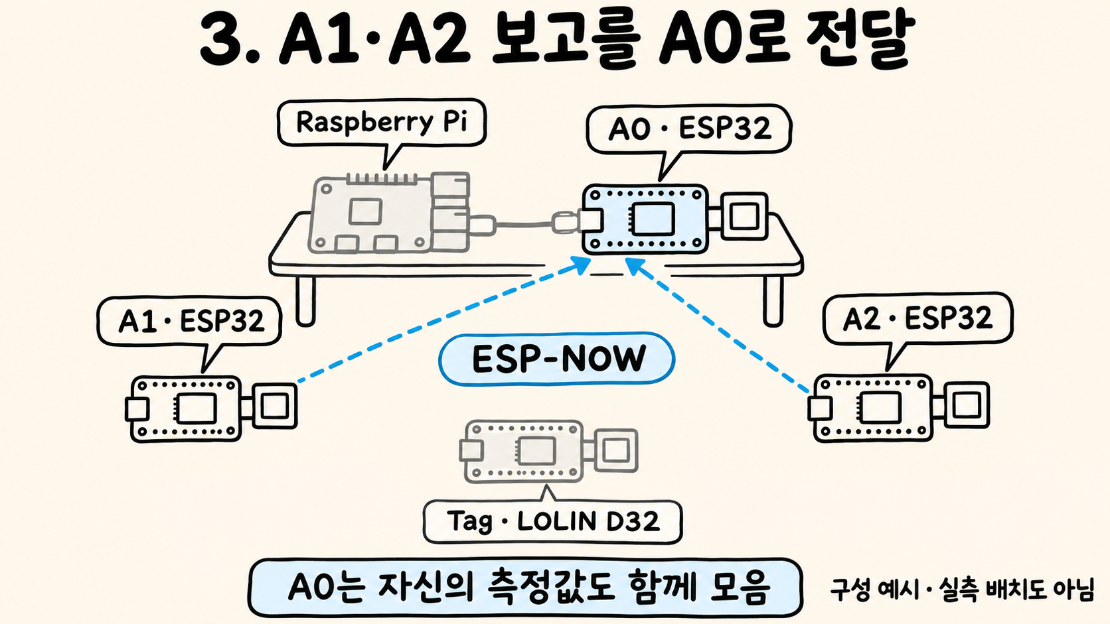
FIRE-TAG · 11/16
05 / 15
Notes:
슬라이드 5: A1·A2 보고를 A0로 전달
본편. 예상 35초 (추정, 리허설 전)
[발표 대본]
측정한 거리값은 A0에 모읍니다.
A1과 A2는 ESP-NOW(이에스피나우)로 A0에 측정 보고를 보냅니다. A0는 자신의 측정값도 함께 모읍니다.
여기서 UWB는 거리 측정에 쓰고, ESP-NOW는 앵커 사이의 보고 전달에 씁니다.
Pi가 ESP-NOW 보고를 직접 받는 구조는 아닙니다. Pi에는 A0가 USB로 전달합니다.
(쉼)
[가리킬 곳]
A1·A2에서 A0로 들어오는 점선 화살표
[화면 핵심어]
ESP-NOW / A1·A2 / A0 / USB 전달
[근거]
firmware/fire_tag_anchor/fire_tag_anchor.ino:3~7

Slide 6
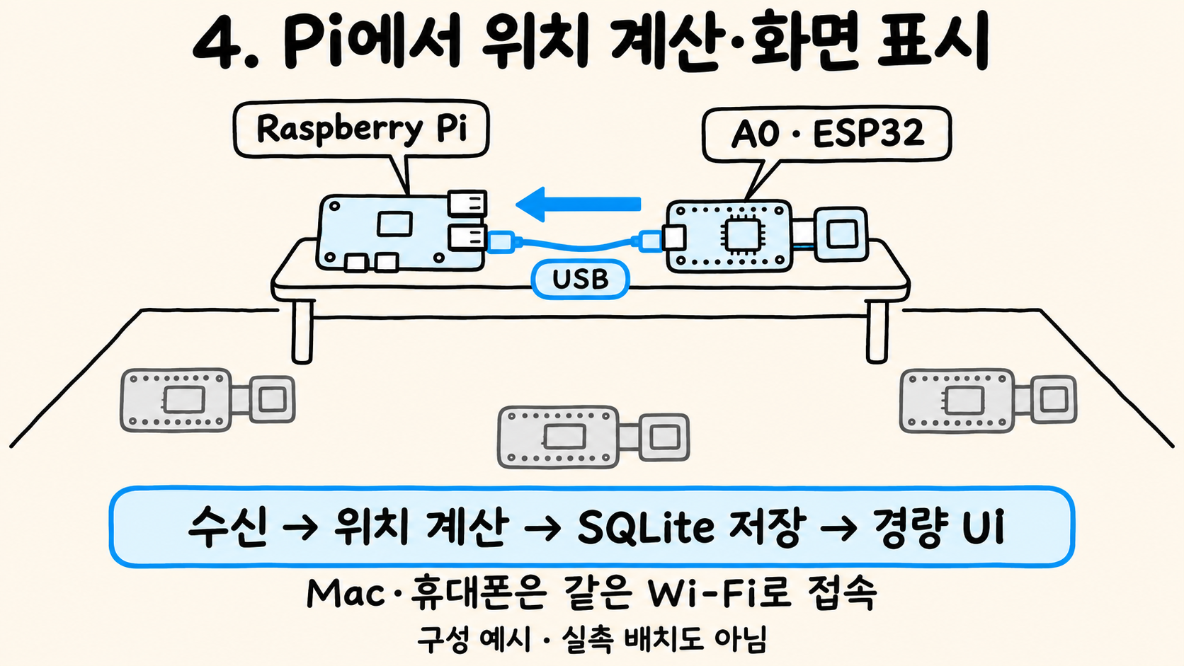
FIRE-TAG · 11/16
06 / 15
Notes:
슬라이드 6: Pi에서 위치 계산·화면 표시
본편. 예상 35초 (추정, 리허설 전)
[발표 대본]
A0가 보낸 보고를 Pi에서 처리합니다.
수신기는 교정된 앵커 좌표와 Tag 거리값으로 평면 위치를 계산합니다. 계산한 좌표는 SQLite(에스큐엘라이트) 데이터베이스에 저장합니다.
경량 웹 서버는 저장된 값을 읽어서 화면에 제공합니다. 같은 Wi-Fi(와이파이)의 Mac이나 휴대폰에서 Pi에 접속합니다.
다음 화면에서는 이 처리 중 계산과 저장 부분을 실제 코드로 보겠습니다.
(쉼)
[가리킬 곳]
USB 보고 방향과 하단 처리 순서
[화면 핵심어]
수신 / 위치 계산 / SQLite 저장 / 경량 UI / 같은 Wi-Fi
[근거]
raspberrypi/fire_tag_receiver.py:443, raspberrypi/fire_tag_web_lite.py:1

Slide 7
거리값을 좌표로 계산해 저장
입력: 교정된 앵커 좌표와 Tag 거리(m)
result = solve_position(self.anchors, ranges)
좌표 계산
if result is None:
# ... 오류 로그 출력 생략
x · y
return
x, y, rms = result
# ... 상태 갱신·로그 생략
if self.store:
SQLite 저장
self.store.position(
최근 좌표 갱신
tag, seq, x, y, rms, ranges, group["alert"])
앞선 조건: 세 앵커 거리 수집 · 앵커 좌표 교정 완료
self: 수신기 / ranges: 거리(m) / tag·seq·group: 태그 ID·회차·수신 묶음
fire_tag_receiver.py · flush() 발췌 (검사·상태 갱신·로그 일부 생략)
FIRE-TAG · 11/16
07 / 15
Notes:
슬라이드 7: 거리값을 좌표로 계산해 저장
본편. 예상 45초 (추정, 리허설 전)
[발표 대본]
앞에서 설명한 계산과 저장을 담당하는 코드입니다.
먼저 위쪽의 solve_position(솔브 포지션)을 보시면, 앵커 좌표와 거리값을 넣어 위치를 구합니다. 계산할 수 없으면 여기서 처리를 멈춥니다.
계산이 끝나면 x, y(엑스, 와이) 좌표를 얻습니다. 아래의 store.position(스토어 포지션)이 결과를 데이터베이스에 저장합니다.
그 전에 세 앵커의 거리 수집과 교정 완료를 검사합니다. 화면에는 핵심 부분만 발췌했습니다.
(쉼)
[가리킬 곳]
solve_position 호출, 실패 시 return, self.store.position 호출
[화면 핵심어]
앵커 좌표 / ranges / solve_position / x·y / SQLite 저장
[근거]
raspberrypi/fire_tag_receiver.py:443~476, Store.position:114~119

Slide 8
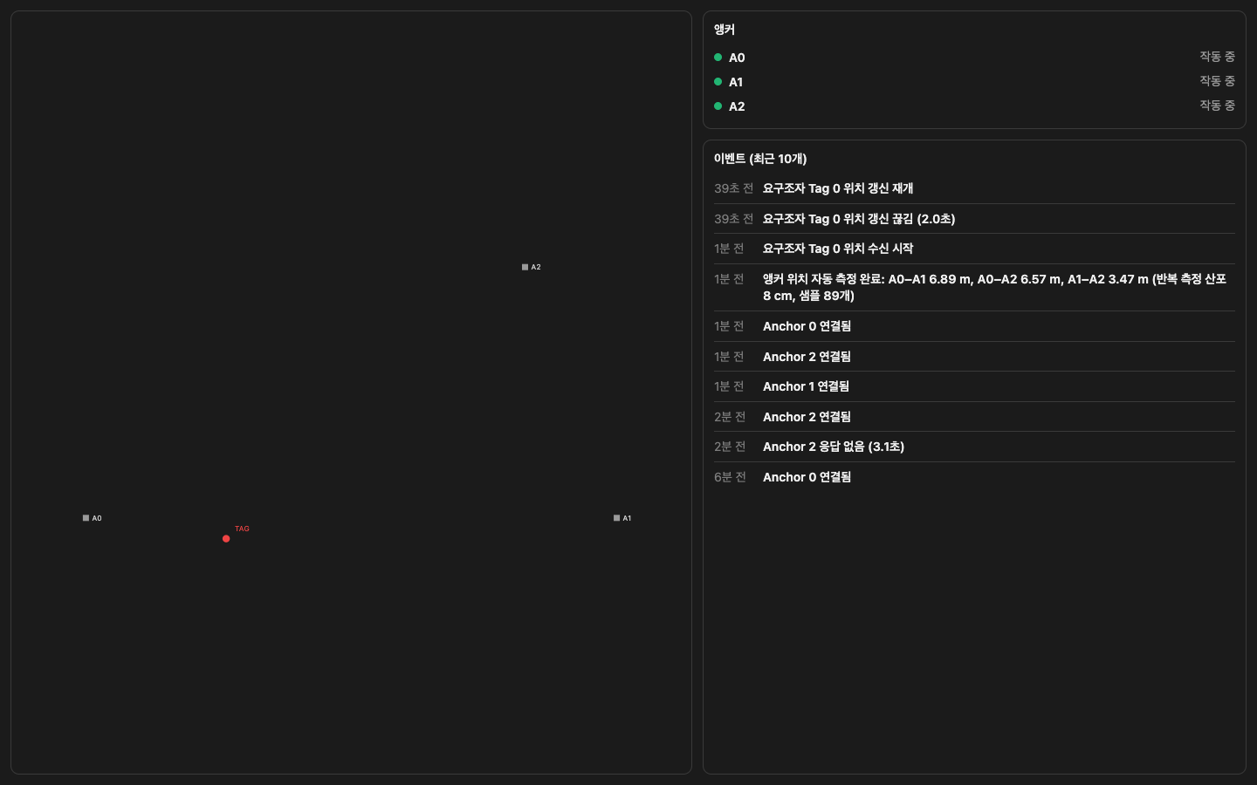
경량 화면에 저장 좌표를 표시
위치 점
앵커 상태
최근 이벤트
10개
ZIP 원본 UI 사용
FIRE-TAG · 11/16
08 / 15
Notes:
슬라이드 8: 경량 화면에 저장 좌표를 표시
본편. 예상 35초 (추정, 리허설 전)
[발표 대본]
이어서 실제 Pi에서 제공한 경량 화면입니다.
제공받은 ZIP의 경량 UI 원본을 적용했습니다. 화면에서는 Tag의 마지막 저장 위치를 점으로 보여줍니다.
오른쪽에서는 앵커 상태와 최근 이벤트 10개를 확인합니다. 새 좌표가 들어오면 위치 점이 갱신됩니다.
이번 발표는 이 경량 화면까지입니다. 이어서 실제 접속 영상을 보여드리겠습니다.
(쉼)
[가리킬 곳]
Tag 위치 점, 앵커 상태, 최근 이벤트
[화면 핵심어]
위치 점 / 앵커 상태 / 최근 이벤트 10개 / ZIP 원본 UI
[근거]
raspberrypi/web/index_lite.html:129, raspberrypi/fire_tag_web_lite.py:21, 이미지 저장/08_Pi_경량UI_실제화면.png

Slide 9
실제 Pi에서 좌표 갱신을 확인
41.56초
실제 접속 녹화
새 좌표에 따라
위치 점 갱신
영상을 클릭해 재생
FIRE-TAG · 11/16
09 / 15
Notes:
슬라이드 9: 실제 Pi에서 좌표 갱신을 확인
본편. 예상 55초 (추정, 리허설 전)
[발표 대본]
실제 Pi에 접속해 녹화한 영상입니다.
위치 점이 갱신되는 모습을 보시겠습니다.
[영상 41.56초 재생. 재생 중에는 설명을 멈춥니다.]
(쉼)
[가리킬 곳]
영상 재생 후 Tag 점의 갱신
[화면 핵심어]
실제 Pi 접속 / 41.56초 / 새 좌표 갱신
[근거]
경량버전/Pi_경량UI_실제접속시험.mp4, 경량버전/11월16일_발표자료.md:4~5절

Slide 10
통신·저장·화면 갱신을 확인
이번에 확인한 동작
다음 시험
세 앵커 거리 교정 완료
기준 위치와 오차 비교
Pi 수신·좌표 저장
사람·가림 조건 비교
경량 화면의 새 좌표 갱신
화재 현장 신뢰성 미검증
매 시험 전: 앵커 번호·고정 배치·세 쌍 거리 확인
앵커를 옮겼다면 재시작 후 재교정
FIRE-TAG · 11/16
10 / 15
Notes:
슬라이드 10: 통신·저장·화면 갱신을 확인
본편. 예상 35초 (추정, 리허설 전)
[발표 대본]
여기까지 이번에 확인한 결과입니다.
세 앵커의 거리값을 Pi로 전달하고, 계산한 좌표를 저장해 경량 화면에서 갱신하는 흐름을 확인했습니다.
시험할 때마다 앵커 번호와 고정 배치, 앵커 세 쌍의 거리를 확인해야 합니다. 앵커를 옮기면 다시 교정합니다.
실제 기준 위치와 비교한 오차나 사람에게 가려지는 조건은 추가 시험이 필요합니다. 화재 현장 신뢰성도 아직 검증하지 않았습니다.
(쉼)
[가리킬 곳]
이번 확인 결과와 남은 시험
[화면 핵심어]
세 앵커 교정 완료 / 새 좌표 갱신 / 배치·상호 거리 확인 / 정확도·가림 시험
[근거]
경량버전/11월16일_발표자료.md:4~5절

Slide 11
시험 시작마다 앵커를 다시 교정
run_dev.sh 실행 시 교정 플래그 설정
11/9 교정 거리
config.update(
auto_calibrate=True,
앵커 쌍 | 거리
A0–A1 | 6.89 m
A0–A2 | 6.57 m
A1–A2 | 3.47 m
calibration_mode="anchor_ranges")
p.write_text(json.dumps(
config, ensure_ascii=False,
indent=2) + "\n", encoding="utf-8")
시험마다 번호·고정 배치·상호 거리 확인
config: 기존 설정 / p: 설정 파일 경로 · 일부 발췌
선택 부록
11 / 15
Notes:
슬라이드 11: 시험 시작마다 앵커를 다시 교정
선택 부록. 본편 시간에서 제외. 예상 40초 (추정, 리허설 전)
[발표 대본]
앵커 배치가 바뀌는 경우의 처리입니다.
실행 스크립트가 시작할 때마다 자동 교정 플래그를 켭니다. A0·A1·A2의 세 쌍 거리를 모아 좌표를 다시 정하도록 했습니다.
마지막 시험에서는 세 쌍의 교정을 완료했습니다. 실행 도중 앵커를 옮기면 다시 시작해 재교정해야 합니다.
(쉼)
[가리킬 곳]
config.update의 교정 플래그와 세 쌍 거리 표
[화면 핵심어]
auto_calibrate / anchor_ranges / A0–A1 / A0–A2 / A1–A2
[근거]
raspberrypi/run_dev.sh:28~37, raspberrypi/anchor_pair_calibration.py:37~67, 경량버전/11월16일_발표자료.md:5절

Slide 12
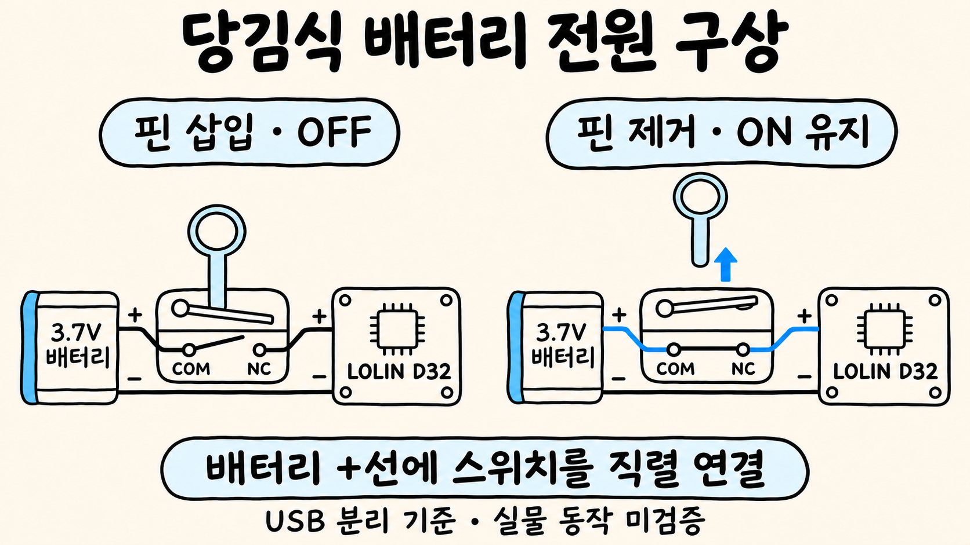
선택 부록
12 / 15
Notes:
슬라이드 12: 배터리 전원 연결 구상
선택 부록. 본편 시간에서 제외. 예상 40초 (추정, 리허설 전)
[발표 대본]
이제 다음 제작 단계인 배터리 연결 계획입니다.
기존 선정 배터리는 3.7V, 500mAh 제품입니다. 배터리의 플러스 선에 스위치를 직렬로 넣고, 마이너스 선은 보드의 배터리 단자에 연결할 계획입니다.
분리핀을 당기면 전원이 켜지는 구조로 구상했습니다. 배터리 커넥터가 보드와 달라 변환 케이블도 제작해야 합니다.
현재는 연결 구상이며 실물 제작과 구동 시험 전입니다.
(쉼)
[가리킬 곳]
배터리 양극의 직렬 스위치와 음극 직결 경로
[화면 핵심어]
3.7V 배터리 / LOLIN D32 / +선 직렬 스위치 / USB 분리 / 실물 미검증
[근거]
트리거_구상/BATTERY_PULL_TRIGGER.md; https://www.devicemart.co.kr/goods/view?no=15337888; https://docs.wemos.cc/en/latest/d32/d32.html

Slide 13
커넥터 변환 케이블을 제작할 계획
배터리 51021-0200 · 1.25 mm
D32 PH-2 · 2.0 mm
준비할 부품 | 용도·확인 사항
Molex 53047-0210 | 1.25 mm 헤더·납땜 고정
PH-2 · 2.0 mm 2핀 케이블 | D32 연결·외형/극성 확인
D2F-L-D 레버 스위치 후보 | COM–NC·3.7V 실부하 시험
수축튜브·핀·고정 케이스 | 접합 절연·당김 방지
연결 구상 · 호환성과 실제 부하 확인 후 부품 확정
선택 부록
13 / 15
Notes:
슬라이드 13: 커넥터 변환 케이블을 제작할 계획
선택 부록. 본편 시간에서 제외. 예상 50초 (추정, 리허설 전)
[발표 대본]
커넥터가 달라 그대로 꽂을 수는 없습니다.
기존 배터리는 Molex(몰렉스) 51021-0200, 1.25mm 커넥터이고, LOLIN D32(로린 디삼십이)는 PH-2, 2.0mm 배터리 단자입니다.
배터리 쪽에는 대응 헤더를 쓰고, 보드 쪽에는 PH 케이블을 연결할 계획입니다. 스위치와 절연 재료도 준비합니다.
표의 부품은 제작 후보입니다. 케이블 외형·극성을 확인하고, 스위치는 실제 배터리 부하에서 접점 동작을 시험한 뒤 확정하겠습니다.
(쉼)
[가리킬 곳]
1.25mm와 2.0mm 규격 차이, 네 가지 준비 부품
[화면 핵심어]
51021-0200 / PH-2 / 53047-0210 / PH 케이블 / D2F-L-D 후보 / 수축튜브
[근거]
https://docs.wemos.cc/en/latest/d32/d32.html; https://www.devicemart.co.kr/goods/view?no=15337888; https://www.molex.com/content/dam/molex/molex-dot-com/products/automated/en-us/productspecificationpdf/510/51021/510211010-PS-000.pdf; https://omronfs.omron.com/en_US/ecb/products/pdf/en-d2f.pdf; 트리거_구상/BATTERY_PULL_TRIGGER.md. NW3-CCA-160은 A2001-02Y 하네스이며 제조사별 외형 변경 안내가 있어 D32 결합 확인 전에는 호환 확정품으로 표시하지 않음.

Slide 14
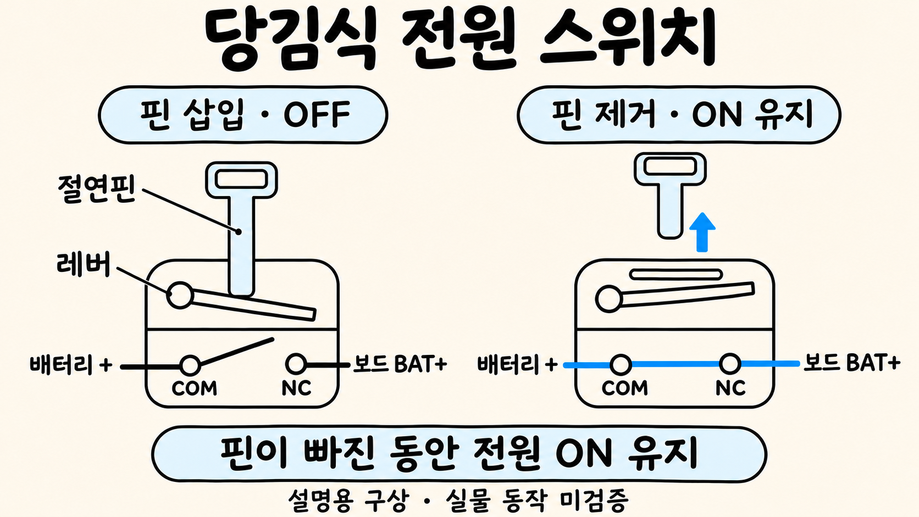
선택 부록
14 / 15
Notes:
슬라이드 14: 당김식 전원 스위치 구상
선택 부록. 본편 시간에서 제외. 예상 30초 (추정, 리허설 전)
[발표 대본]
분리핀의 동작은 이 그림과 같습니다.
절연핀이 레버를 누를 때는 COM–NC(콤, 엔씨) 접점이 열려 전원이 꺼집니다. 핀을 빼면 레버가 복귀하고 접점이 연결돼 켜진 상태를 유지합니다.
전선을 당기지 않고 별도 핀과 고정물을 당기는 방식으로 제작할 계획입니다.
실물 동작은 아직 검증하지 않았습니다.
(쉼)
[가리킬 곳]
핀 삽입 OFF, 핀 제거 ON 유지
[화면 핵심어]
절연핀 / COM–NC / 핀 삽입 OFF / 핀 제거 ON 유지
[근거]
트리거_구상/BATTERY_PULL_TRIGGER.md; https://omronfs.omron.com/en_US/ecb/products/pdf/en-d2f.pdf

Slide 15
제작 후 전원 동작을 확인
1 배터리 분리
극성·COM–NC 도통 확인
2 USB 분리
핀 삽입 OFF·제거 ON 확인
3 UWB 구동
전압 강하·재부팅·반복 당김 시험
충전 전: 허용 충전 전류·보호회로 확인
접점 저항·실부하 동작 검증 필요 · 사용 시간은 소비전류 측정 후 산정
선택 부록
15 / 15
Notes:
슬라이드 15: 제작 후 전원 동작을 확인
선택 부록. 본편 시간에서 제외. 예상 45초 (추정, 리허설 전)
[발표 대본]
제작 후에는 이 순서로 확인하겠습니다.
먼저 배터리를 분리한 상태에서 극성과 스위치 도통을 확인합니다. 다음으로 USB를 빼고 핀 삽입과 제거에 따라 전원이 꺼지고 켜지는지 확인합니다.
이후 실제 UWB 동작 중 전압 강하나 재부팅, 반복 당김 시 접점 이상을 시험할 계획입니다.
배터리의 허용 충전 전류와 보호회로도 먼저 확인해야 합니다. 사용 시간은 소비전류를 측정한 뒤 산정하겠습니다.
(쉼)
[가리킬 곳]
분리 상태 검사, USB 분리 전원 시험, UWB 동작 시험
[화면 핵심어]
극성·도통 / USB 분리 / 전압 강하·재부팅 / 접점 저항 / 충전 조건 / 소비전류 측정
[근거]
https://docs.wemos.cc/en/latest/d32/d32.html; https://omronfs.omron.com/en_US/ecb/products/pdf/en-d2f.pdf; 트리거_구상/BATTERY_PULL_TRIGGER.md. 아직 배터리 허용 충전 전류·보호회로·실제 부하 전류·동작 시간 미확인.

